Slide 1


[ ]
CARE FINDER : 요양병원 찾기 서비스
BE : 제갈태은
FE : 이민주, 이지은
Notes:
!!! TODO !!!
p.3 - 건강정보: 활용데이터&링크 변경 (플라토게시판에도 같이 변경)
p.7~16 – 화면 번호 바꾸기 / 기능 상세 설명 수정&추가
p.21 - Rest API 상세명세 추가

Slide 2
[ ]
# 목차
1. 활용데이터 및 주요 컨텐츠
2. 기능 정의
3. 시스템구성
4. 화면설계
5. REST API 명세
6. Database 설계 - MySQL

Slide 3
활용 데이터 및 주요 컨텐츠
1
2
3
공공데이터포털 -
건강보험심사평가원 -
의료기관별상세정보서비스
https://www.data.go.kr/data/15001699/openapi.do
HIRA빅데이터 개방포털 -
전국 병의원 및 약국 현황
https://opendata.hira.or.kr/op/opc/selectOpenData.do?sno=11925&publDataTpCd=&searchCnd=ttl&searchWrd=%EC%A0%84%EA%B5%AD&pageIndex=1
공공데이터포털 -
질병관리청 -
국가건강정보포털
(건강정보 _ 노인관련 )
https://health.kdca.go.kr/healthinfo/
- 병원정보서비스(전화번호, 주소 등 세부정보 및 좌표)
- 기타인력정보
- 건강정보

Slide 4
기능 정의
1. 회원가입, 로그인, 로그아웃
2. 요양병원 정보 검색 기능 (“내 맘에 쏙 병원찾기＂)
- 선택 : a) 시/도 및 시/군/구 (필수사항)
b) 진료과목별 전문의 (선택사항)
c) 기타인력(물리치료사, 사회복지사, 약사, 작업치료사) (선택사항)
- 사용자 검색 결과에 따른 병원 리스트 및 각 병원의 전화번호, 간호등급을 카드형태로 DB에서 출력
- 리스트에서 병원 클릭 시, 병원의 세부 정보 및 지도를 출력
- 지도 : 카카오 지도 API 사용(병원 클릭 시 상세 페이지 하단 병원 위치 출력)
- 사용자별 병원 찜하기 및 해제 가능
3. 건강매거진 (“건강백과사전”) : 건강 관련 정보 제공
4. 커뮤니티 게시판 (“너도 아파? 나도 아파!”) : 게시판 글쓰기, 수정, 삭제 및 댓글 달기, 검색
5. Q&A 게시판 : 게시판 글쓰기 및 관리자 권한으로 답변하기, 검색
6. 마이페이지 : 내가 찜한 병원보기 및 찜 해제하기, 내가 작성한 글보기 및 해당페이지로 이동

Slide 5
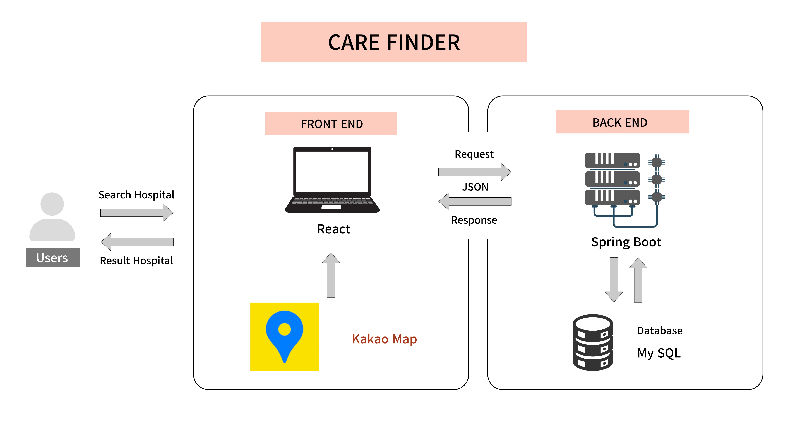
시스템 구성

Slide 6
[ ]
# 화면설계서

Slide 7
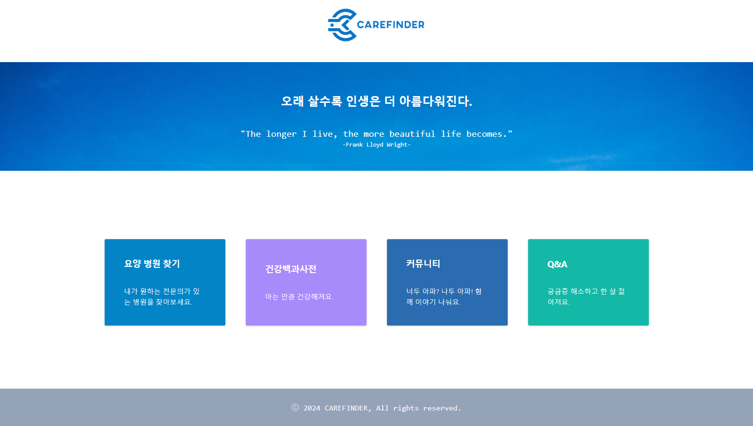
홈 화면
홈
-
기능 상세 설명 | 기능 상세 설명
웹사이트 홈 화면 | 서비스 이용을 위한 회원 가입 | 서비스 이용을 위한 회원 가입
FE | 1 | 세부기능 (병원찾기, 건강백과사전, 커뮤니티, Q&A) 페이지로 이동하는 버튼 구현
 | 2 | 로고이미지, 슬로건을 포함한 Header 구현
 | 3 | 모든 페이지에 출력되는 Footer 구현
BE | 1
 | 2
 | 3
인터페이스 요구사항 | 인터페이스 요구사항
입력 | 세부기능 페이지로 이동하는 버튼 클릭 | 이메일(아이디), 이름, 비밀번호, 비밀번호 확인 입력 후 회원 가입 버튼 클릭
출력 | 홈 화면 | 로그인 페이지

Slide 8
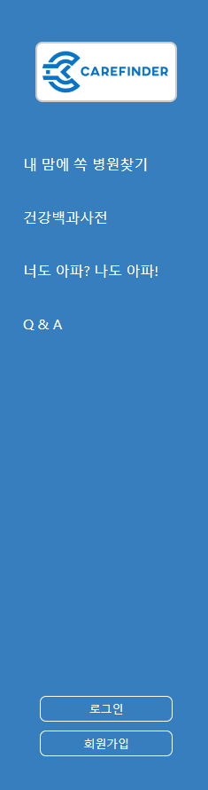
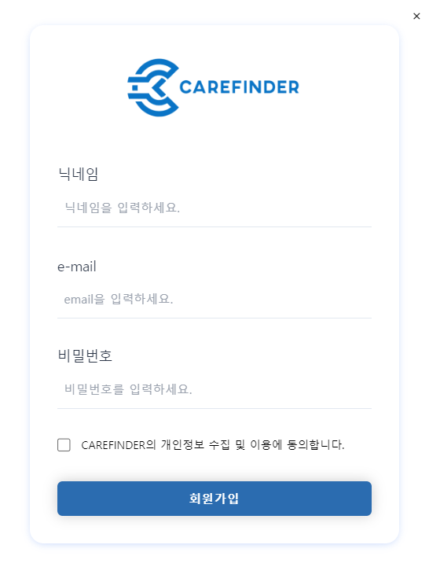
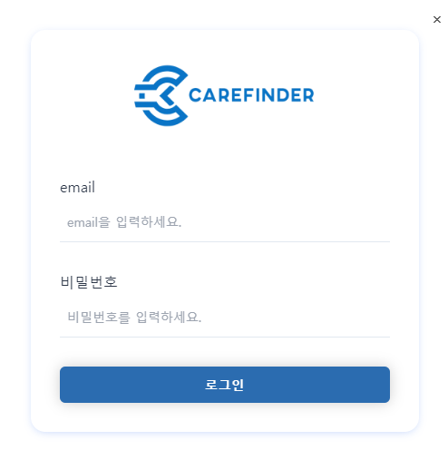
signup / signin (회원가입 / 로그인) 및 사이드바
관리
Users-01~05
기능 상세 설명 | 기능 상세 설명
서비스 이용을 위한 회원가입, 로그인, 사이드바 | 서비스 이용을 위한 회원 가입 | 서비스 이용을 위한 회원 가입
FE | 1 | 가입에 필요한 항목 - 사용자 이름 (중복X) - 이메일 (중복X) - 비밀번호 (8자 이상) - 약관 동의
 | 2 | 이메일 유효성 검사 - '@'를 포함
 | 3 | 비밀번호 유효성 검사 - 8자 이상
BE | 1 | 회원가입 시, Request로 사용자이름과 이메일 중복확인
 | 2 | 회원가입 시, Request로 회원정보를 받아 데이터베이스에 세션으로 저장 및 세션에 객체 저장 회원정보 : 사용자 이름, 이메일, 비밀번호
 | 3 | 로그인 성공 시, 로그인 버튼 대신 사용자명+환영메시지가 나타나도록 session에 저장된 객체를 찾아 반환
인터페이스 요구사항 | 인터페이스 요구사항
입력 | 1. 이메일, 비밀번호 확인 후 로그인 버튼 클릭 2. 사용자 이름, 이메일, 비밀번호 입력 및 약관 동의 후 회원가입 버튼 클릭 3. 각 페이지 혹은 홈으로 이동하는 버튼 클릭 | 이메일(아이디), 이름, 비밀번호, 비밀번호 확인 입력 후 회원 가입 버튼 클릭
출력 | 1&2. 회원가입, 로그인버튼 -> 회원가입창, 로그인창 출력 3. 사이드바의 버튼 -> 해당하는 각 페이지로 이동 | 로그인 페이지

Slide 9
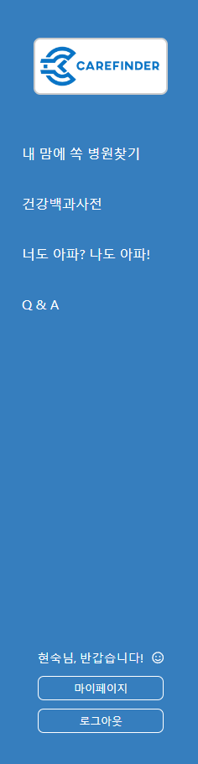
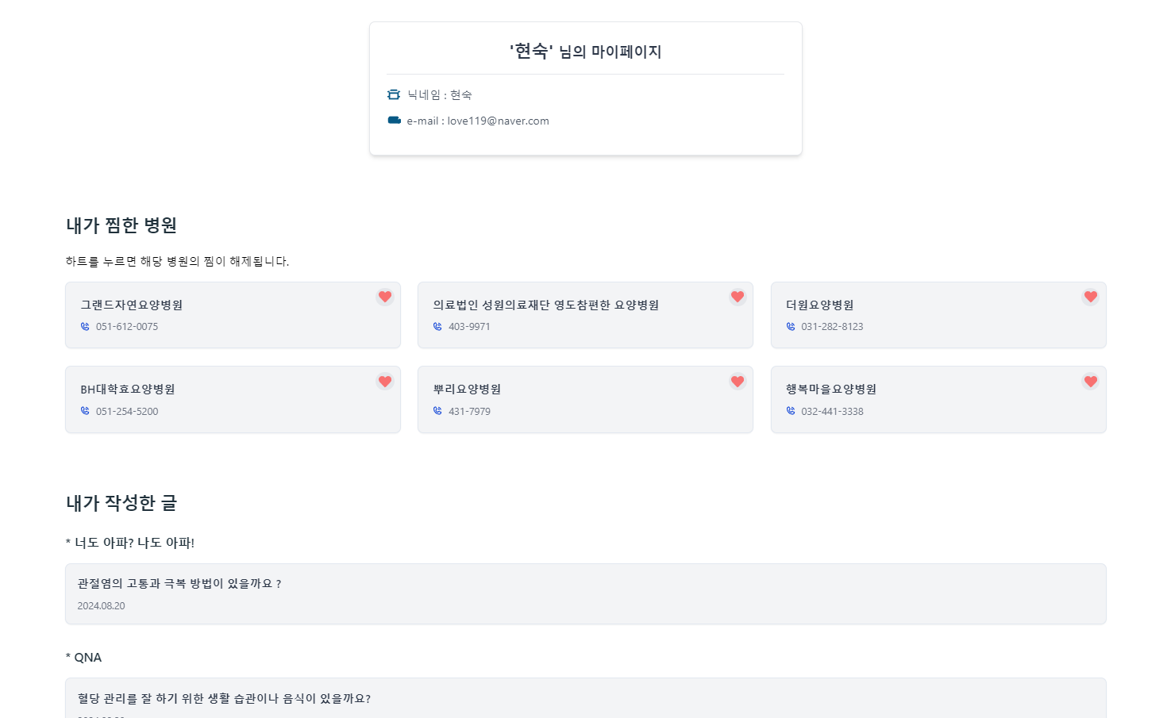
마이페이지
조회
Users-19
기능 상세 설명 | 기능 상세 설명
마이페이지 조회화면 | 서비스 이용을 위한 회원 가입 | 서비스 이용을 위한 회원 가입
FE | 1 | 회원정보카드에 사용자이름, 이메일 출력
 | 2 | 사용자가 찜한 병원리스트 출력 병원카드를 클릭하면 해당 병원의 상세페이지로 이동 하트아이콘 클릭 시 찜 해제 기능
 | 3 | 사용자가 작성한 글 출력 작성 글 카드를 클릭하면 해당 게시글 및 질문의 상세페이지로 이동
BE | 1 | 로그인 유무를 판단
 | 2 | @GetMapping("/checkSession/mypage")uri로 세션에 저장된 객체 정보가 있는지 확인
 | 3 | 찜하기 눌렀던 병원들을 뽑아오기 위해 @GetMapping("favorites")을 통해 favorites테이블에 저장되어있는 사용자명과 병원암호화코드를 가져와 informationService의 getHospitalListFromLevel(code)를 이용해서 card에 넣을 병원정보 반환
인터페이스 요구사항 | 인터페이스 요구사항
입력 | 로그인 후 이용가능 내가 찜한 병원 리스트 중 하나를 클릭 병원카드의 우측상단 하트아이콘을 클릭 내가 작성한 글의 카드 중 하나를 클릭 | 이메일(아이디), 이름, 비밀번호, 비밀번호 확인 입력 후 회원 가입 버튼 클릭
출력 | 2. 해당하는 병원의 상세페이지로 이동 3. 찜 해제 및 해당병원의 카드를 내가 찜한 병원에서 삭제 4. 해당 게시글 또는 질문의 상세페이지로 이동 | 로그인 페이지

Slide 10
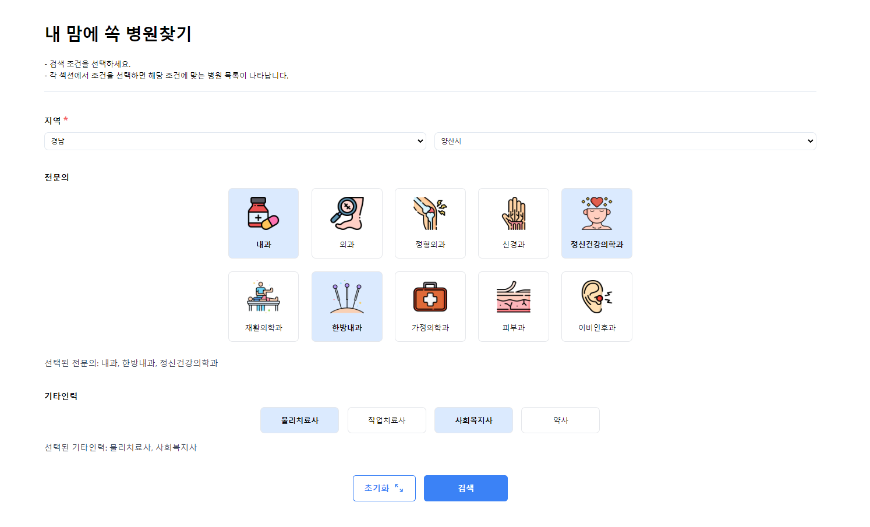
“내 맘에 쏙 병원찾기” 선택 화면
조회
Users-06
기능 상세 설명 | 기능 상세 설명
 | 서비스 이용을 위한 회원 가입 | 서비스 이용을 위한 회원 가입
FE | 1
 | 2
 | 3
BE | 1 | 내맘에 쏙 병원찾기 페이지로 왔을 때, @GetMapping("/regions")을 통해 시군목록 전달
 | 2 | 시도선택한 것을 RequestParam으로 @GetMapping("/subregions")하여 시군구목록리스트를 전달
 | 3 | 지역(필수), 전문의와 기타인력(선택)을 RequestParam로 @GetMapping("/list")함
인터페이스 요구사항 | 인터페이스 요구사항
입력 | 1. 지역(시/도, 시/군/구) 선택 후, 필요 시 전문의 및 기타인력 선택 후 검색버튼 클릭 2. 검색 조회 시 출력되는 여러 병원 중 하나를 클릭 | 이메일(아이디), 이름, 비밀번호, 비밀번호 확인 입력 후 회원 가입 버튼 클릭
출력 | 1. 검색 조건에 해당하는 병원 리스트 출력 2. Users-07로 이동 | 로그인 페이지

Slide 11
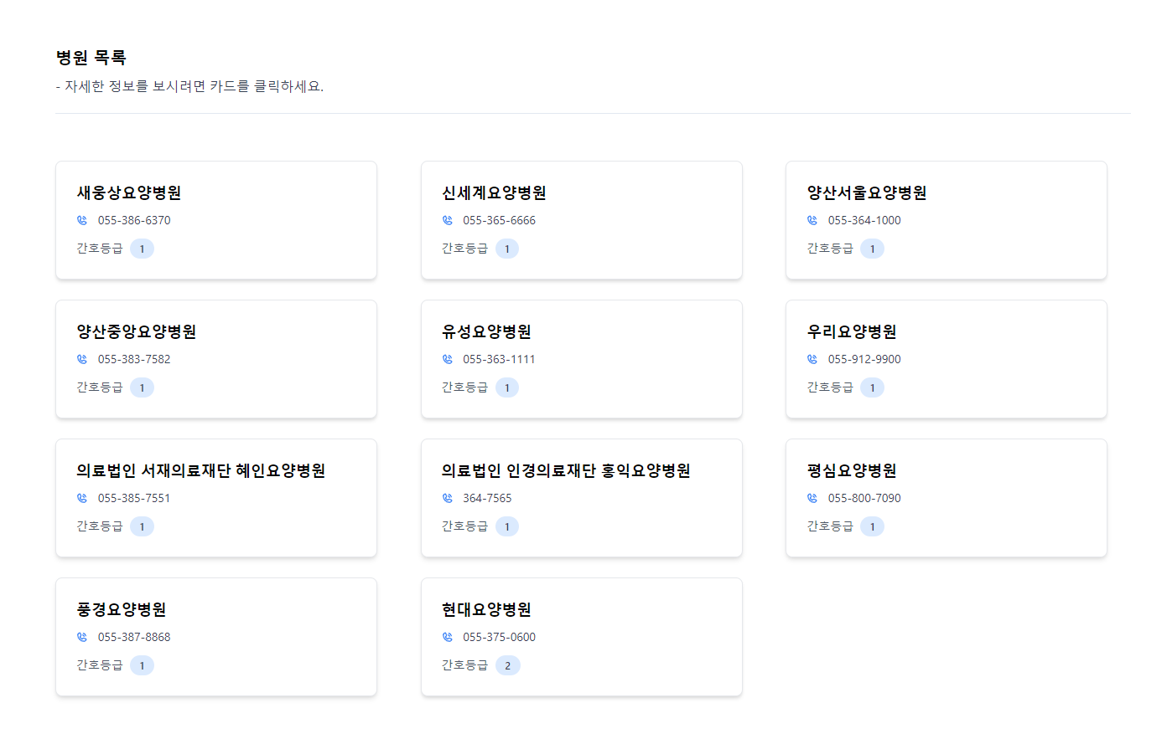
조회 후 사용자가 선택한 옵션의 병원 리스트
조회
Users-06
기능 상세 설명 | 기능 상세 설명
 | 서비스 이용을 위한 회원 가입 | 서비스 이용을 위한 회원 가입
FE | 1 | 작성 예정입니다.
 | 2
 | 3
BE | 1 | 조건을 검색하여 나온 병원정보(병원명, 간호등급, 주소, 병원암호화코드)가 담긴 리스트 반환
 | 2
 | 3
인터페이스 요구사항 | 인터페이스 요구사항
입력 |  | 이메일(아이디), 이름, 비밀번호, 비밀번호 확인 입력 후 회원 가입 버튼 클릭
출력 |  | 로그인 페이지

Slide 12
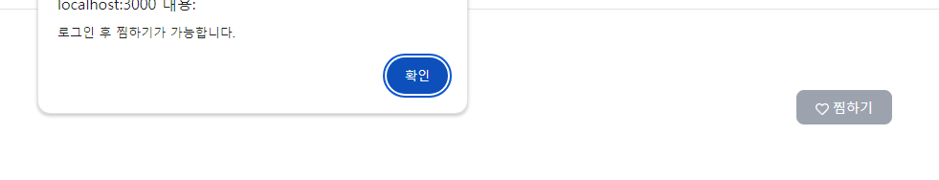
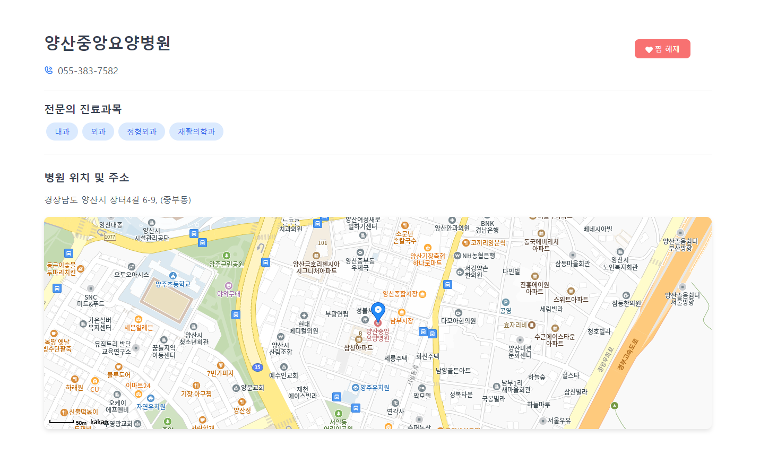
출력
Users-07
기능 상세 설명 | 기능 상세 설명
 | 서비스 이용을 위한 회원 가입 | 서비스 이용을 위한 회원 가입
FE | 1 | 작성 예정입니다.
 | 2
 | 3
BE | 1 | 병원리스트 중에서 선택한 병원에 대해 더 자세한 정보 출력.선택한 병원을 RequestParam으로 @GetMapping("/card/{cardId}")하여 상세정보(경도, 위도, 전문의) 반환 찜하기 버튼을 눌렀을 때, 선택한 병원을 RequestParam으로 @PostMapping ("favorites/add")하여 db의 favorite테이블에 사용자명과 선택한 병원 정보를 저장함.
 | 2
 | 3
인터페이스 요구사항 | 인터페이스 요구사항
입력 | Users-06에서 검색 조회 시 출력되는 여러 병원 중 하나를 클릭 | 이메일(아이디), 이름, 비밀번호, 비밀번호 확인 입력 후 회원 가입 버튼 클릭
출력 | 사용자에 의해 선택된 병원의 상세정보(전화번호, 간호등급, 위치, 지도) 출력 | 로그인 페이지

Slide 13
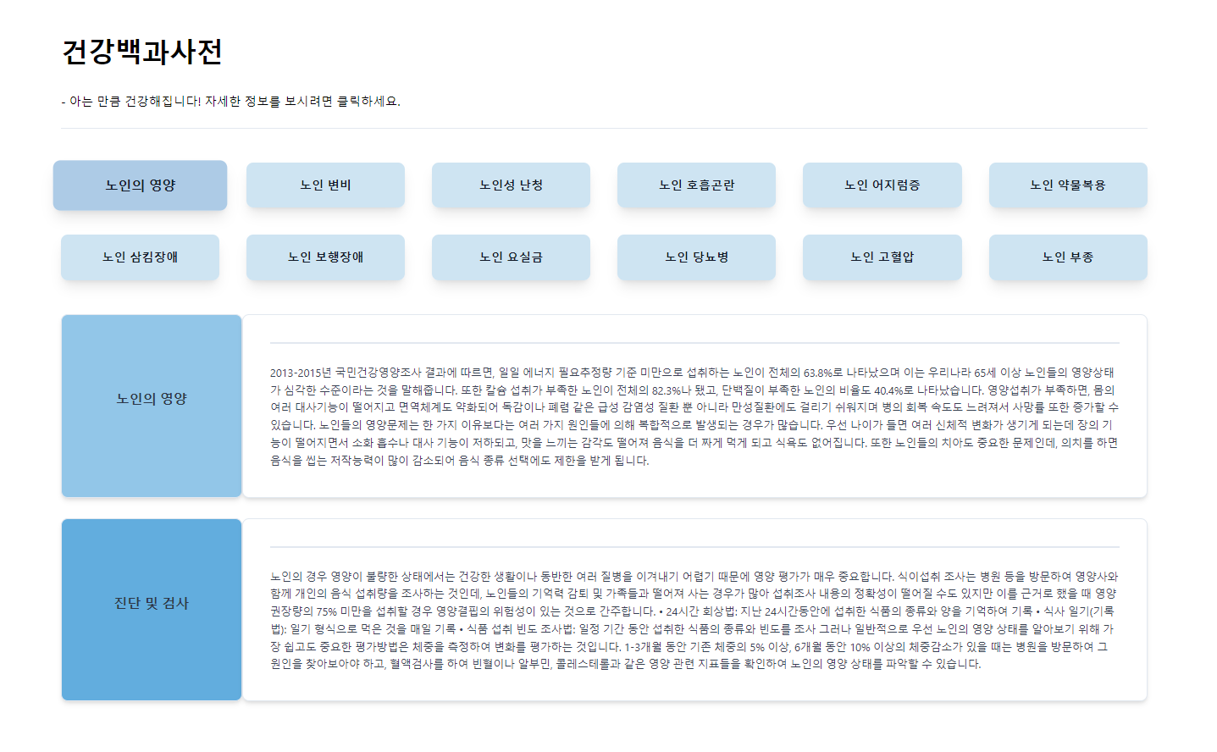
“건강백과사전“ 선택 화면
조회
Users-08~09
기능 상세 설명 | 기능 상세 설명
 | 서비스 이용을 위한 회원 가입 | 서비스 이용을 위한 회원 가입
FE | 1 | 작성 예정입니다.
 | 2
 | 3
BE | 1
 | 2
 | 3
인터페이스 요구사항 | 인터페이스 요구사항
입력 | 카드형태의 title 중 하나를 클릭 | 이메일(아이디), 이름, 비밀번호, 비밀번호 확인 입력 후 회원 가입 버튼 클릭
출력 | 사용자가 선택한 카드뉴스의 id에 해당하는 상세정보를 출력 | 로그인 페이지

Slide 14
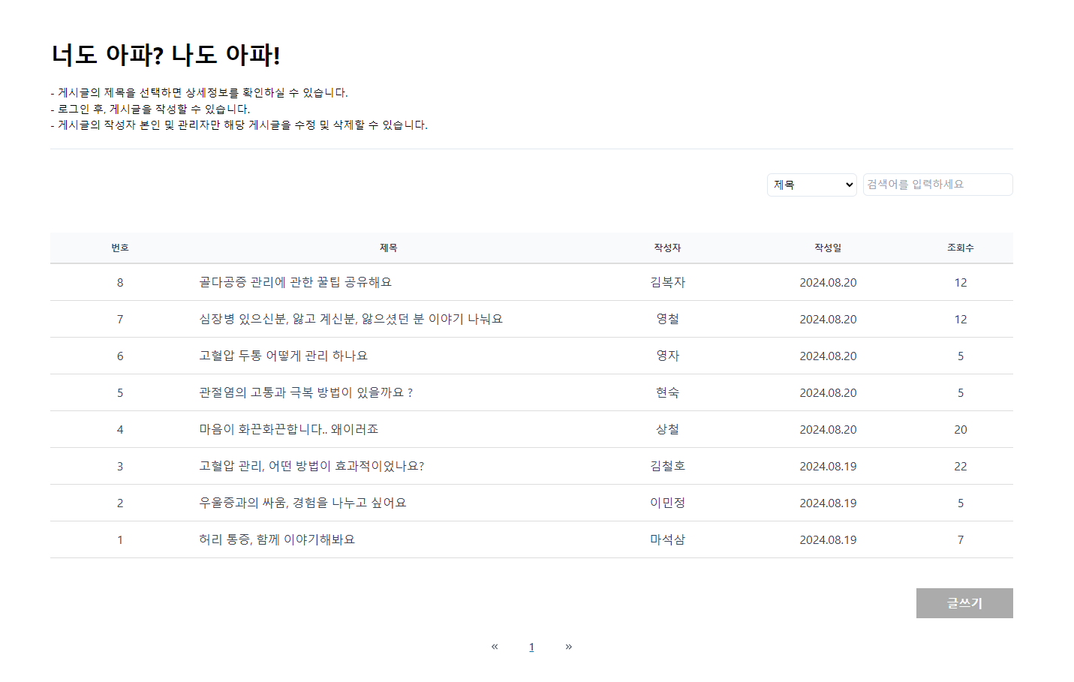
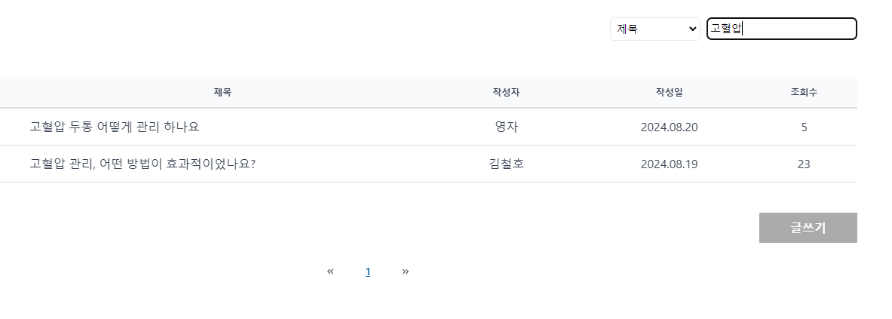
“너도 아파? 나도 아파!“ 선택 화면
조회
Users-10
기능 상세 설명 | 기능 상세 설명
 | 서비스 이용을 위한 회원 가입 | 서비스 이용을 위한 회원 가입
FE | 1 | 작성 예정입니다.
 | 2
 | 3
BE | 1 | 게시판 페이지로 왔을 때, @GetMapping(“/community”)을 통해 db로부터 커뮤니티 게시글 목록을 다 들고 옴
 | 2 | 작성하기 전에 로그인 유무를 판단함. 세션에 저장된 객체 정보가 있는지 확인함.
 | 3
인터페이스 요구사항 | 인터페이스 요구사항
입력 | 1. 게시글의 제목 중 하나를 클릭 2. “작성하기” 버튼을 클릭 | 이메일(아이디), 이름, 비밀번호, 비밀번호 확인 입력 후 회원 가입 버튼 클릭
출력 | 1. Users-12~14로 이동 (해당 게시글의 상세정보 화면으로 이동) 2-1. (로그인하지 않았다면) 경고창 출력 및 로그인창 띄우기 2. (로그인했다면) Users-11로 이동 | 로그인 페이지

Slide 15
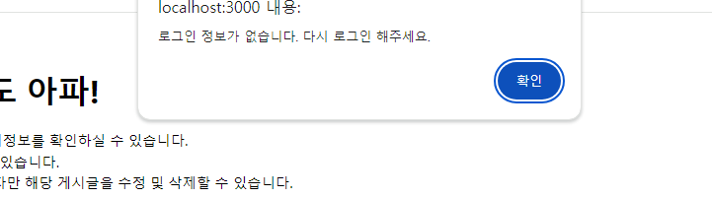
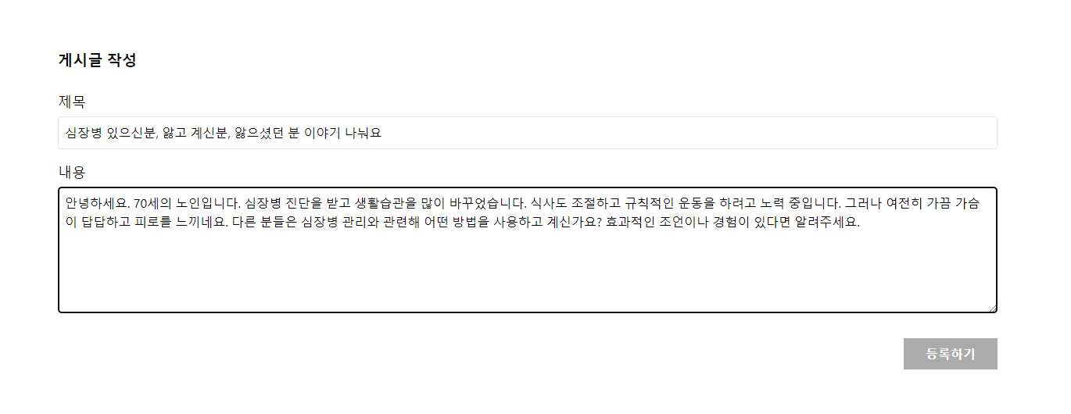
“너도 아파? 나도 아파!“ 회원이 새 게시글 등록
등록
Users-11
기능 상세 설명 | 기능 상세 설명
 | 서비스 이용을 위한 회원 가입 | 서비스 이용을 위한 회원 가입
FE | 1 | 작성 예정입니다.
 | 2
 | 3
BE | 1 | 게시글 등록하기 버튼을 눌렀을 때, @PostMapping(“community/write")을 통해 db에 게시글작성에 대한 정보(작성자명, 제목, 내용)가 저장됨.
 | 2
 | 3
인터페이스 요구사항 | 인터페이스 요구사항
입력 |  | 이메일(아이디), 이름, 비밀번호, 비밀번호 확인 입력 후 회원 가입 버튼 클릭
출력 |  | 로그인 페이지

Slide 16
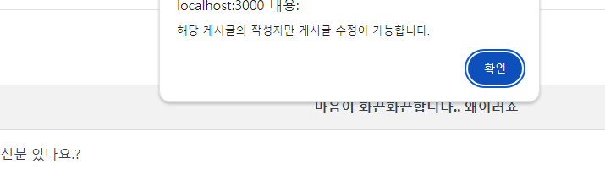
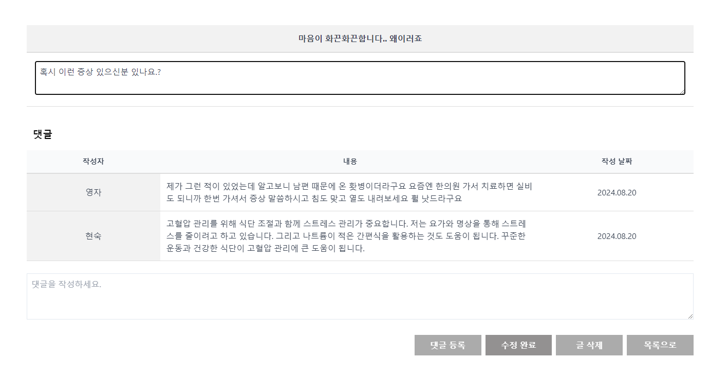
“너도 아파? 나도 아파!“ 사용자가 선택한 게시글 상세
등록/수정/삭제
Users-12~14
기능 상세 설명 | 기능 상세 설명
 | 서비스 이용을 위한 회원 가입 | 서비스 이용을 위한 회원 가입
FE | 1 | 작성 예정입니다.
 | 2
 | 3
BE | 1 | 선택한 게시글에 대한 상세정보와 댓글목록리스트를 반환함.
 | 2 | 수정 및 삭제 할 때, 세션에 저장된 객체가 있는지 로그인 유무를 확인함. 그리고 내용이 작성 될 경우, @PutMapping(“commnunity/{id}“을 통해 댓글정보를 저장함. @DeleteMapping(“commnunity/{id}“을 통해 게시글을 삭제함
 | 3 | 댓글달기할 때, 세션에 저장된 객체가 있는지 로그인 유무를 확인함. 그리고 내용이 작성 될 경우, @GetMapping(“commnunity/reply/{id}“을 통해 댓글정보를 저장함.
인터페이스 요구사항 | 인터페이스 요구사항
입력 |  | 이메일(아이디), 이름, 비밀번호, 비밀번호 확인 입력 후 회원 가입 버튼 클릭
출력 |  | 로그인 페이지

Slide 17
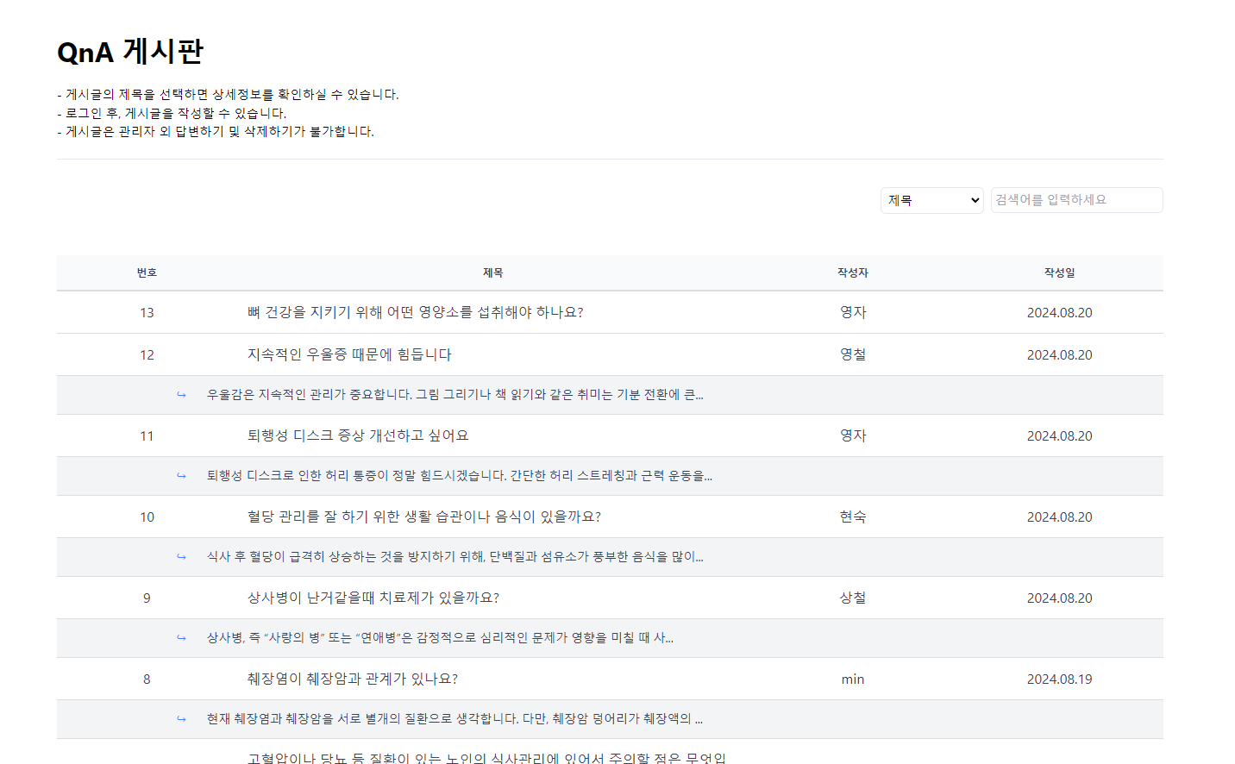
“Q&A” 선택 화면
조회
Users-15
기능 상세 설명 | 기능 상세 설명
 | 서비스 이용을 위한 회원 가입 | 서비스 이용을 위한 회원 가입
FE | 1 | 작성 예정입니다.
 | 2
 | 3
BE | 1 | 게시판 페이지로 왔을 때, @GetMapping(“/qna”)을 통해 db로부터 질문 게시글 목록을 다 들고 옴
 | 2 | 작성하기 전에 로그인 유무를 판단함. 세션에 저장된 객체 정보가 있는지 확인함.
 | 3
인터페이스 요구사항 | 인터페이스 요구사항
입력 |  | 이메일(아이디), 이름, 비밀번호, 비밀번호 확인 입력 후 회원 가입 버튼 클릭
출력 |  | 로그인 페이지

Slide 18
“Q&A” 회원이 새 질문 등록
등록
Users-16
기능 상세 설명 | 기능 상세 설명
 | 서비스 이용을 위한 회원 가입 | 서비스 이용을 위한 회원 가입
FE | 1 | 작성 예정입니다.
 | 2
 | 3
BE | 1 | 게시글 등록하기 버튼을 눌렀을 때, @PostMapping(“붐/write＂)을 통해 db에 게시글작성에 대한 정보(작성자명, 제목, 내용)가 저장됨.
 | 2
 | 3
인터페이스 요구사항 | 인터페이스 요구사항
입력 |  | 이메일(아이디), 이름, 비밀번호, 비밀번호 확인 입력 후 회원 가입 버튼 클릭
출력 |  | 로그인 페이지

Slide 19
“Q&A” 사용자가 선택한 게시글 상세
등록/수정/삭제
Users-17
기능 상세 설명 | 기능 상세 설명
 | 서비스 이용을 위한 회원 가입 | 서비스 이용을 위한 회원 가입
FE | 1 | 작성 예정입니다.
 | 2
 | 3
BE | 1 | 선택한 게시글에 대한 상세정보와 댓글목록리스트를 반환함.
 | 2 | 수정 및 삭제 할 때, 세션에 저장된 객체가 있는지 로그인 유무를 확인함. 그리고 내용이 작성 될 경우, @PutMapping(“qna/{id}“을 통해 댓글정보를 저장함. @DeleteMapping(“qna/{id}“을 통해 게시글을 삭제함
 | 3 | 댓글달기할 때, 세션에 저장된 객체가 있는지 로그인 유무를 확인함.또한 관리자권한이 있는지 확인함. 그리고 내용이 작성 될 경우, @GetMapping(“qna/reply/{id}“을 통해 댓글정보를 저장함.
인터페이스 요구사항 | 인터페이스 요구사항
입력 |  | 이메일(아이디), 이름, 비밀번호, 비밀번호 확인 입력 후 회원 가입 버튼 클릭
출력 |  | 로그인 페이지

Slide 20
[ ]
# REST API 명세

Slide 21
REST API 명세 목록 1
Index | Method | URI | 설명 | 화면ID
1 | POST | /signup | 회원가입 | Users-01
2 | GET | /signup/check-email | 이메일 중복 확인 | Users-02
3 | GET | /signup/check-username | 사용자명 중복 확인 | Users-03
4 | POST | /signin | 로그인 | Users-04
5 | POST | /signout | 로그아웃 | Users-05
6 | GET | /checkSession | 로그인 유무 확인 | Users-06
7 | GET | /checkSession/mypage | 마이페이지에서의 로그인 유무 확인 | Users-07
8 | GET | /find/regions | 시도 목록 리스트 | Users-08
9 | GET | /info/subregions | 시군구 목록 리스트 | Users-09
10 | GET | /find/list | 조건검색한 병원리스트 | Users-10

Slide 22
REST API 명세 목록 2
Index | Method | URI | 설명 | 화면ID
11 | GET | /find/card/{cardId} | 선택한 병원에 대한 세부정보 | Users-11
12 | POST | /favorites/add | 마이페이지에 병원 찜하기 등록 | Users-12
13 | Delete | /favorites/remove | 마이페이지에 등록한 병원 삭제 | Users-13
14 | GET | /favorites | 마이페이지에 등록한 병원 목록 | Users-14
15 | GET | /community | 커뮤니티 게시글 목록 | Users-15
16 | GET | /community/{id} | 선택한 커뮤니티 게시글 | Users-16
17 | POST | /community/write | 커뮤니티 게시글 작성 | Users-17
18 | Delete | /community/{id} | 선택한 커뮤니티 게시글 삭제 | Users-18
19 | Put | /community/{id} | 선택한 커뮤니티 게시글 수정 | Users-19
20 | GET | /community/reply/{id} | 선택한 커뮤니티 게시글에 대한 댓글 목록 | Users-20

Slide 23
REST API 명세 목록 2
Index | Method | URI | 설명 | 화면ID
21 | POST | /community/reply/write/{id} | 선택한 커뮤니티 게시글에 대한 댓글 작성 | Users-21
22 | GET | /qna | 질문게시판 목록 | Users-22
23 | GET | /qna/{id} | 선택한 질문 | Users-23
24 | POST | /qna/write | 질문 작성 | Users-24
25 | Delete | /qna/{id} | 선택한 질문 게시글 삭제 | Users-25
26 | Put | /qna/{id} | 선택한 질문 게시글 수정 | Users-26
27 | GET | /qna/reply/{id} | 선택한 질문 게시글에 대한 댓글 목록 | Users-27
28 | POST | /qna/reply/write/{id} | 선택한 질문게시글에 대한 댓글 작성 | Users-28

Slide 24
[ ]
# Database 설계 - MySQL

Slide 25
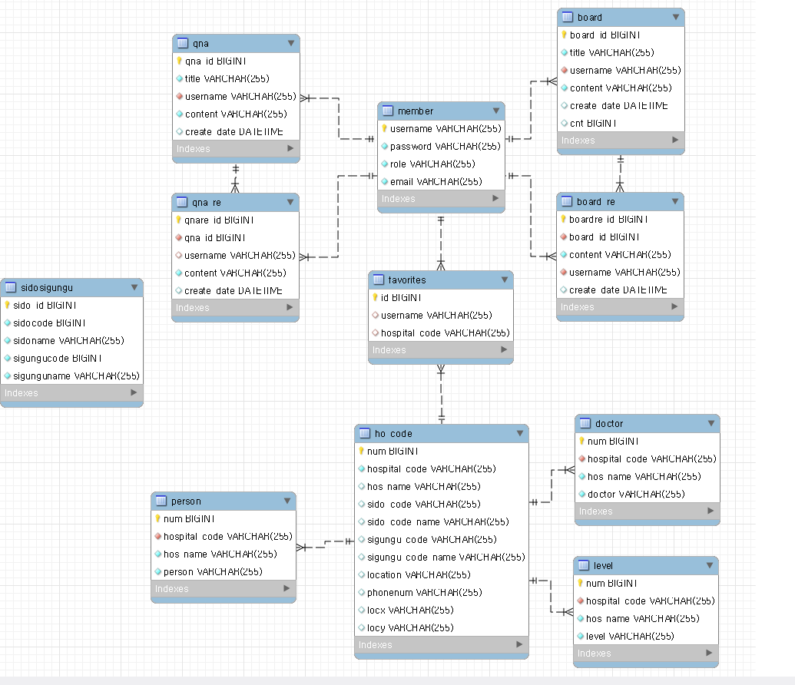
전체 ERD (Entity Relationship Diagram)

Slide 26
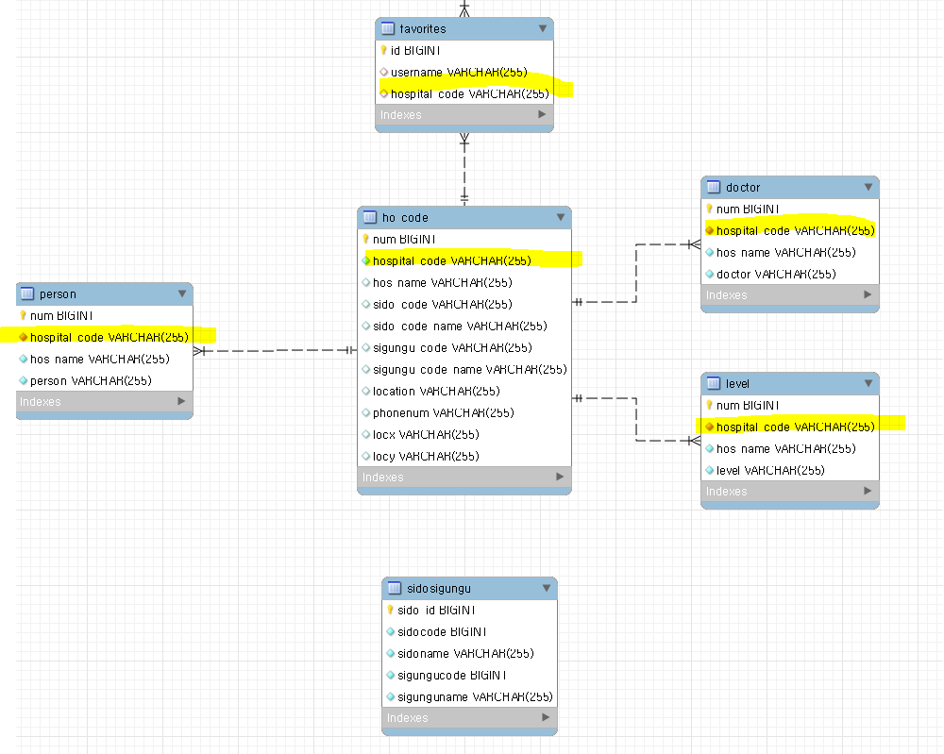
ERD (병원검색 및 지도표시)

Slide 27
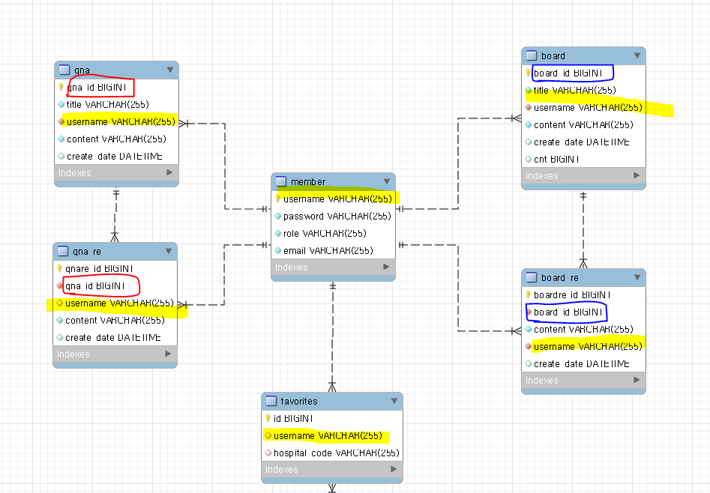
ERD (member -favorites-board -qna)

Slide 28
Table (sidosigungu: 병원검색 시 지역선택)
테이블 명 | container | 테이블 설명 | 컨테이너 정보
컬럼명 | 타입 | Not Null | Key | Default | 설명
sido_id | BIGINT | O | PK | "" | Sidosigungu 테이블 인덱스
sidocode | BIGINT | O |  | "" | 시도 지역코드
sidoname | VARCHAR(255) | O |  | "" | 시도명
sigungucode | BIGINT | O |  | "" | 시군구 지역코드
sigunguname | VARCHAR(255) | O |  | "" | 시군구명

Slide 29
Table (ho_code: 각 병원에 부여된 코드)
테이블 명 | container | 테이블 설명 | 컨테이너 정보
컬럼명 | 타입 | Not Null | Key | Default | 설명
num | BIGINT | O | PK | "" | ho_code 테이블 인덱스
hospital_code | VARCHAR(255) | O |  | "" | 병원 암호화코드
hos_name | VARCHAR(255) |  |  | NULL | 병원명
sido_code | VARCHAR(255) |  |  | NULL | 시도 지역코드
sido_code_name | VARCHAR(255) |  |  | NULL | 시도명
sigungu_code | VARCHAR(255) |  |  | NULL | 시군구 지역코드
sigungu_code_name | VARCHAR(255) |  |  | NULL | 시군구명
location | VARCHAR(255) |  |  | NULL | 주소
phonenum | VARCHAR(255) |  |  | NULL | 전화번호
locx | VARCHAR(255) |  |  | NULL | 위도
locy | VARCHAR(255) |  |  | NULL | 경도

Slide 30
Table (doctor: 병원에 속한 전문의 진료과)
테이블 명 | container | 테이블 설명 | 컨테이너 정보
컬럼명 | 타입 | Not Null | Key | Default | 설명
num | BIGINT | O | PK | "" | doctor 테이블 인덱스
hospital_code | VARCHAR(255) | O | FK | "" | 병원 암호화코드
hos_name | VARCHAR(255) | O |  | "" | 병원명
doctor | VARCHAR(255) | O |  | "" | 전문의(과)
Foreign Key Name | Referenced Table | Column | Referenced Column
ho_code_fk_new | `project1_copy`.`ho_code` | hospital_code | hospital_code

Slide 31
Table (person: 병원에 속한 기타인력)
테이블 명 | container | 테이블 설명 | 컨테이너 정보
컬럼명 | 타입 | Not Null | Key | Default | 설명
num | BIGINT | O | PK | "" | person 테이블 인덱스
hospital_code | VARCHAR(255) | O | FK | "" | 병원 암호화코드
hos_name | VARCHAR(255) | O |  | "" | 병원명
person | VARCHAR(255) | O |  | "" | 기타인력
Foreign Key Name | Referenced Table | Column | Referenced Column
ho_code_fk_with_person | `project1_copy`.`ho_code` | hospital_code | hospital_code

Slide 32
Table (level: 병원에 대한 간호등급)
테이블 명 | container | 테이블 설명 | 컨테이너 정보
컬럼명 | 타입 | Not Null | Key | Default | 설명
num | BIGINT | O | PK | "" | level 테이블 인덱스
hospital_code | VARCHAR(255) | O | FK | "" | 병원 암호화코드
hos_name | VARCHAR(255) | O |  | "" | 병원명
level | VARCHAR(255) | O |  | "" | 간호등급
Foreign Key Name | Referenced Table | Column | Referenced Column
ho_code_fk_with_new_level_table | `project1_copy`.`ho_code` | hospital_code | hospital_code

Slide 33
Table (member: 회원관리)
테이블 명 | container | 테이블 설명 | 컨테이너 정보
컬럼명 | 타입 | Not Null | Key | Default | 설명
username | VARCHAR(255) | O | PK | "" | 사용자명
password | VARCHAR(255) | O |  | "" | 비밀번호
role | VARCHAR(255) | O |  | "" | 권한
email | VARCHAR(255) | O |  | "" | 이메일

Slide 34
Table (board)
테이블 명 | container | 테이블 설명 | 컨테이너 정보
컬럼명 | 타입 | Not Null | Key | Default | 설명
board_id | BIGINT | O | PK | "" | board table 인덱스
title | VARCHAR(255) | O |  | "" | 제목
username | VARCHAR(255) | O | FK | "" | 작성자명
content | VARCHAR(255) | O |  | "" | 내용
create_date | DATETIME |  |  | CURRENT_TIMESTAMP | 작성날짜
cnt | BIGINT |  |  | '0' | 조회수
Foreign Key Name | Referenced Table | Column | Referenced Column
username_fk | `project1_copy`.`member` | username | username

Slide 35
Table (board_re: 게시물에 대한 댓글)
테이블 명 | container | 테이블 설명 | 컨테이너 정보
컬럼명 | 타입 | Not Null | Key | Default | 설명
boardre_id | BIGINT | O | PK | "" | board_re table 인덱스
board_id | BIGINT | O | FK | "" | 게시판 번호
username | VARCHAR(255) | O | FK | "" | 작성자명
content | VARCHAR(255) | O |  | "" | 댓글내용
create_date | DATETIME |  |  | CURRENT_TIMESTAMP | 작성날짜
Foreign Key Name | Referenced Table | Column | Referenced Column
username_fk_board_re | `project1_copy`.`member` | username | username
board_id_fk_board_re | `project1_copy`.board` | board_id | board_id

Slide 36
Table (qna)
테이블 명 | container | 테이블 설명 | 컨테이너 정보
컬럼명 | 타입 | Not Null | Key | Default | 설명
qna_id | BIGINT | O | PK | "" | qna table 인덱스
title | VARCHAR(255) | O |  | "" | 제목
username | VARCHAR(255) | O | FK | "" | 작성자명
content | VARCHAR(255) | O |  | "" | 내용
create_date | DATETIME |  |  | CURRENT_TIMESTAMP | 작성날짜
Foreign Key Name | Referenced Table | Column | Referenced Column
usernmae_fk_qanda | `project1_copy`.`member` | username | username

Slide 37
Table (qna_re: 질문에 대한 답글)
테이블 명 | container | 테이블 설명 | 컨테이너 정보
컬럼명 | 타입 | Not Null | Key | Default | 설명
qnare_id | BIGINT | O | PK | "" | qna_re table 인덱스
qna_id | BIGINT | O | FK | "" | 질문게시판 번호
username | VARCHAR(255) | O | FK | "" | 작성자명
content | VARCHAR(255) | O |  | "" | 질문에 대한 답글내용
create_date | DATETIME |  |  | CURRENT_TIMESTAMP | 작성날짜
Foreign Key Name | Referenced Table | Column | Referenced Column
ho_code_fk_1121 | `project1_copy`.`member` | username | username
fk_2 | `project1_copy`.qna` | qna_id | qna_id

Slide 38
Table (favorites: 마이페이지-병원찜하기 목록)
테이블 명 | container | 테이블 설명 | 컨테이너 정보
컬럼명 | 타입 | Not Null | Key | Default | 설명
id | BIGINT | O | PK | "" | Favorites table 인덱스
username | VARCHAR(255) | O | FK | "" | 사용자명
hospital_code | VARCHAR(255) | O | FK | "" | 병원 암호화코드
Foreign Key Name | Referenced Table | Column | Referenced Column
favorites_fk_member | `project1_copy`.`member` | username | username
favorites_fk_ho_code | `project1_copy`.`ho_code` | hospital_code | hospital_code

Slide 39
[ ]
! THE END !

